Slide 1
Группа «Подсолнушки» представляет:
Консультация для родителей

Slide 2
«Осторожно –
ребёнок на улице!»

Slide 3
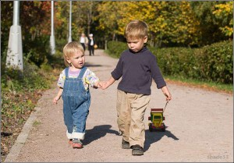
С самого раннего возраста мы приучаем наших детей к осторожности. Поскольку они обязаны знать о том, какие опасности могут их подстерегать за дверью дома.
А потому уже с малых лет, еще до того как ребенок начнет выходить гулять во двор самостоятельно, объясните ему основы безопасного поведения на улице.
1.В первую очередь, выучите с ребенком домашний телефон, точный адрес проживания, свои фамилию, имя и отчество, а также имена и фамилии родителей. Постарайтесь доходчиво объяснить ребенку, что ему понадобится эта информация, если он потеряется где-то в общественном или незнакомом ему месте.

Slide 4
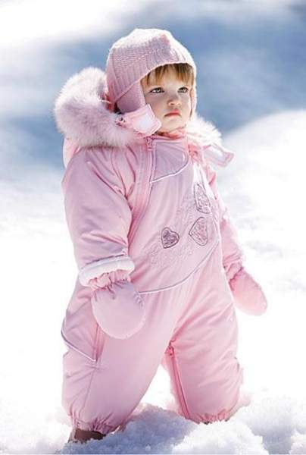
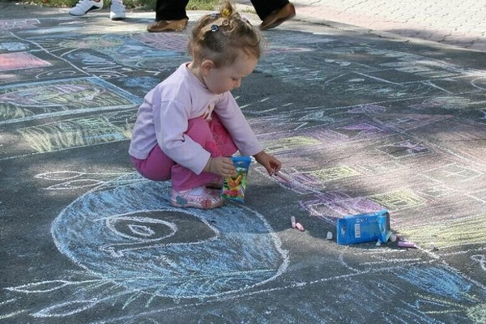
2.Попросите ребенка никуда не уходить какое-то время и оставаться на месте. Скажите малышу, что ему не следует ничего бояться, никуда бежать и ни кого искать.
3.Не стоит учить малыша обращаться за помощью к любому взрослому, который может оказаться рядом, хороших людей разумеется большинство, но лишний раз рисковать все же не нужно.
4.Расскажите ребенку о том, что если на улице к нему будут обращаться незнакомые или подозрительные люди с какими-нибудь предложениями, самое лучшее не вступать с ними ни в какие разговоры.

Slide 5
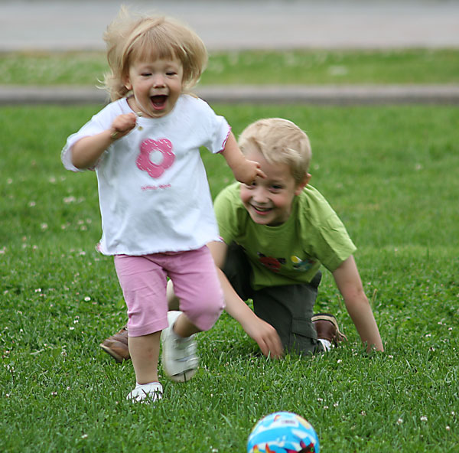
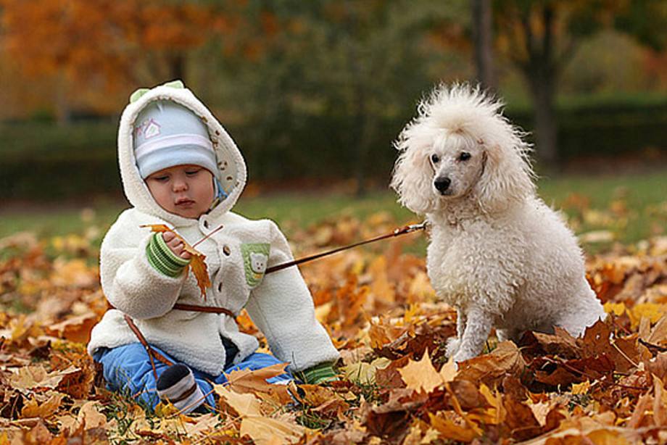
5.Если незнакомых людей несколько, и они не отстают и мешают пройти, пусть ребенок постарается привлечь к себе внимание. Это можно сделать криками: «Помогите, это не мои родители я их не знаю».
6.Не ругайте малыша, если он элементарно перестраховался и ошибся, закатив панику, соображения такта в такой ситуации неуместны, в этом случае важна только безопасность ребенка.

Slide 6
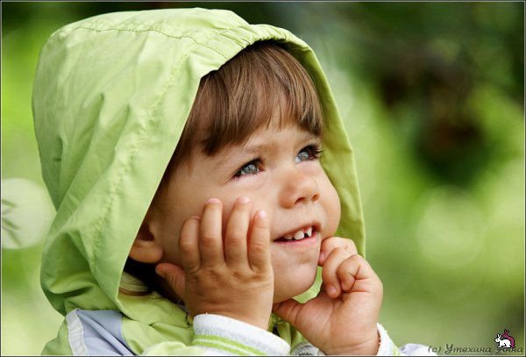
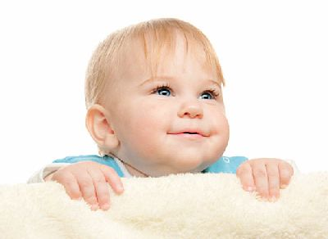
7.Ваш малыш обязан насторожиться, если на улице к нему обратятся незнакомые люди с такими предложениями:
если взрослые просят ребенка провести их до какого-либо места или посторожить их вещи. У вашего ребенка должен возникнуть вопрос: по какой причине эти люди обращаются к малышу, если вокруг так много взрослых и можно их попросить об этом.
- если незнакомый дядя или тетя просят или предлагают малышу пойти к ним в гости, для того чтобы покормить котят, показать рыбок или взять для него какие-то игрушки или сладости. Малыш просто обязан знать, что такая просьба является явным и категорическим сигналом опасности.

Slide 7
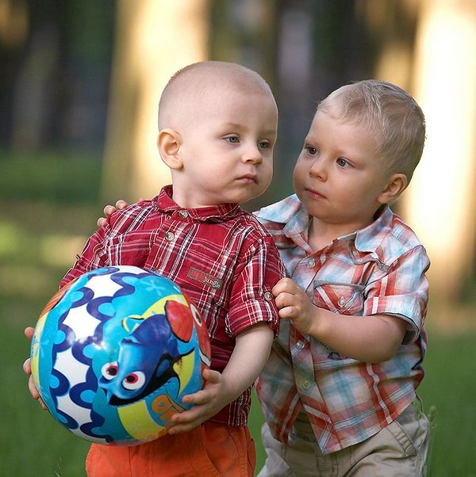
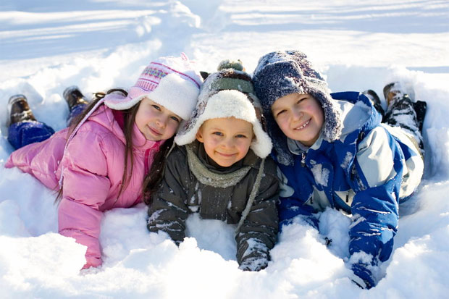
8.Старайтесь спокойно и мягко объяснить все ребенку, поскольку паникой вы можете его элементарно напугать, и ребенок не сможет правильно сориентироваться в ситуации.
Учите малыша осторожности с раннего возраста и тогда вы сможете избежать опасных и сложных ситуаций и проблем!

Slide 8
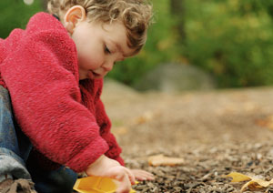
Когда ребенок выходит из дома, то для него начинают действовать совсем другие правила. Вот бежит большая собака – осторожно! Вот вырыта огромная яма, а вот идет стройка или приближается хулиган. С крыши свисают сосульки, а на реке лежит истончавший лёд.
Безопасность жизнедеятельности на улице требует от детей особой внимательности.

Slide 9
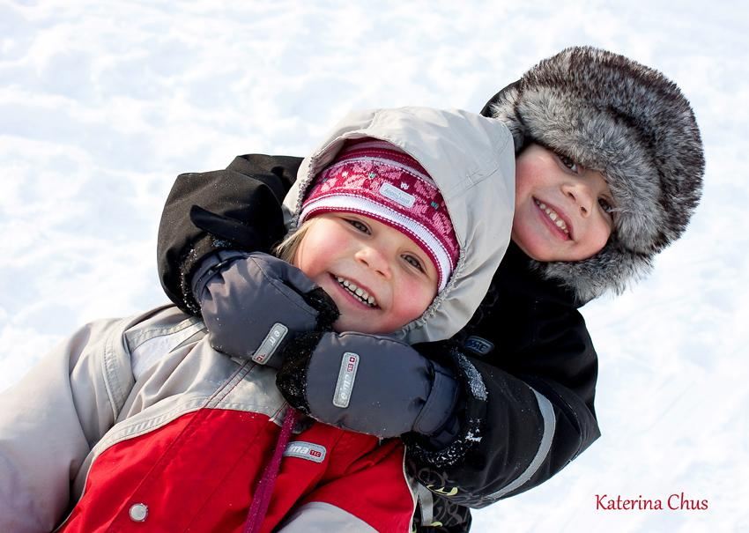
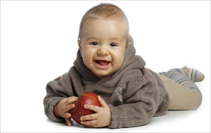
Чтобы максимально оградить ребят от опасности в первую очередь необходимо донести до их сознания важность соблюдения техники безопасность.
Важность правил осторожности и необходимость их соблюдать. А взрослым, главное, правильно подать информацию и описать возможные последствия неразумного поведения.

Slide 10
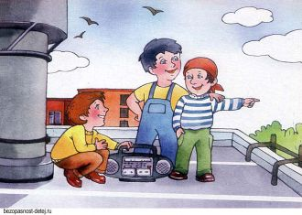
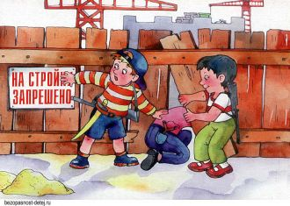
Прогулки по крыше опасны, лучше гулять во дворе. Ведь люди это ж не птицы, летать не умеют совсем.
Стройка – опасное место. Детям заходить на территорию стройки без разрешения взрослых и без защитных средств категорически воспрещается.

Slide 11
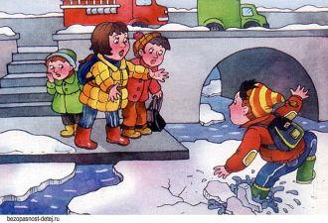
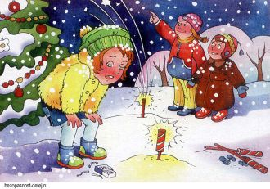
Лёд может только выглядеть крепким, а ступишь на него, и он начнет трещать под ногами.
Дети, не переходите реку по льду, пользуйтесь мостами.
Запускай салют со взрослыми.
Никогда не стой возле зажженного салюта или петарды, она может выстрелить в любой момент и попасть в тебя.

Slide 12
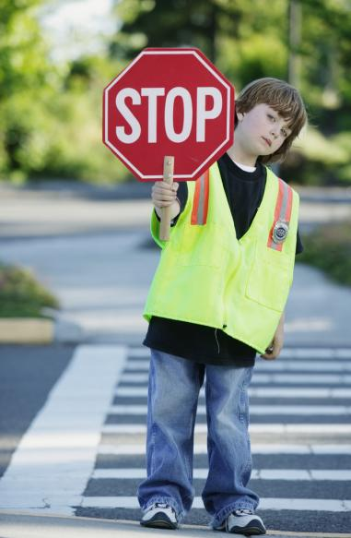
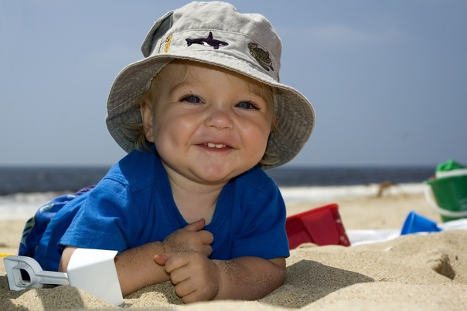
Не принимай от незнакомых людей сладости и подарки и тем более не ходи с ними никуда без ведома родителей. На улице не подходите близко к незнакомым машинам.
Если ты видишь, как незнакомый человек куда-то уводит твоего друга, не пытайся сам проследить за ними. Позови на помощь старших.
Если к тебе обращается незнакомый человек, знай, что ты можешь просто проигнорировать его общение, молча уйти или даже убежать. Это - не невежливость, а залог безопасности. Говорить «нет» – нормально!

Slide 13
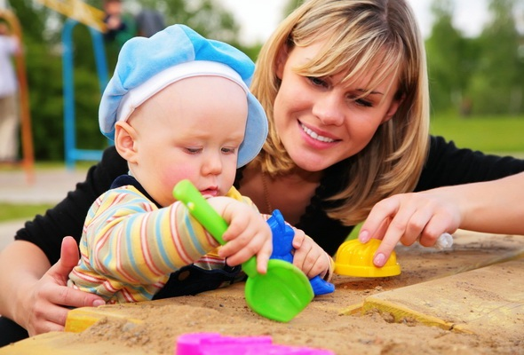
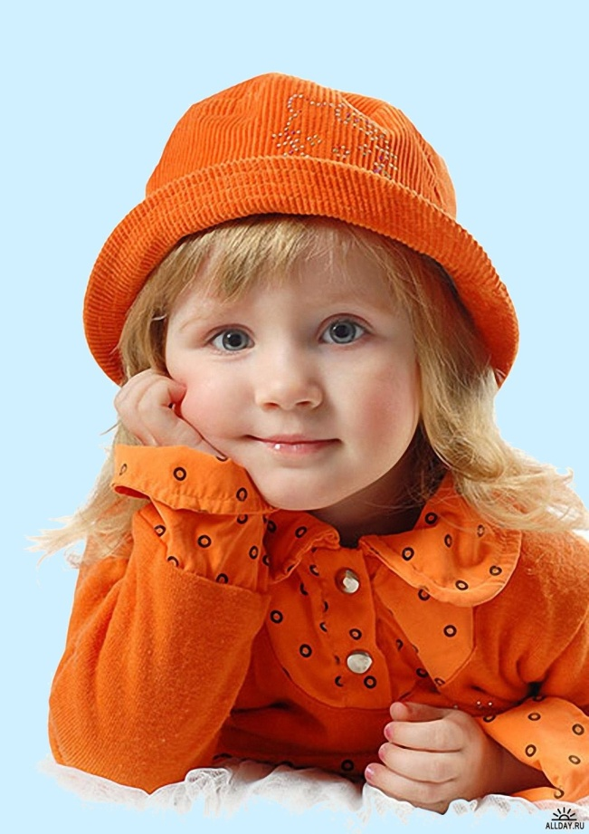
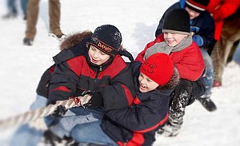
4. Если тебя принуждают сделать что-нибудь угрозами или с помощью насилия, ты можешь или даже должен кричать, кусаться, постарайся вырваться и убежать.

Slide 14
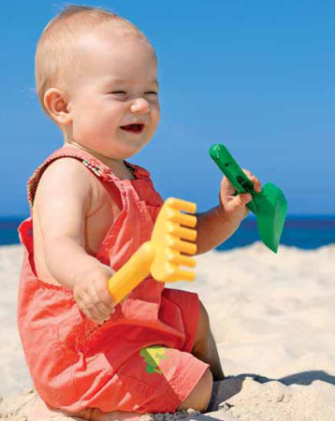
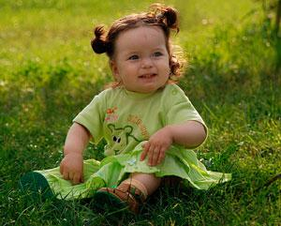
Отдых возле водоемов Чтобы не допустить травмирования ребенка на водоеме, помните и выполняйте такие требования: • Не отпускайте ребенка одного к водоему. • Возле водоема не оставляйте ребенка без присмотра. • Не разрешайте купаться и прыгать в воду в непроверенных местах. • Для купания выбирайте чистые места, с твердым дном, без водорослей и ила. • Не разрешайте ребенку самостоятельно садиться в лодку. • Не разрешайте заплывать на глубину, используя резиновый матрас или игрушку. • Не разрешайте шалости на воде (нельзя пугать, удерживать друг друга под водой, ради шутки звать на помощь).

Slide 15
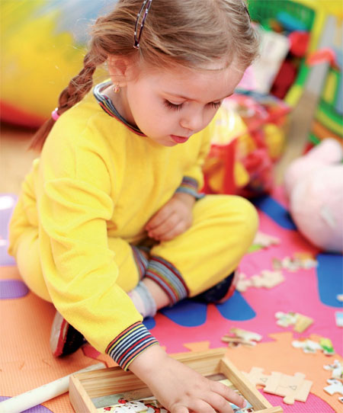
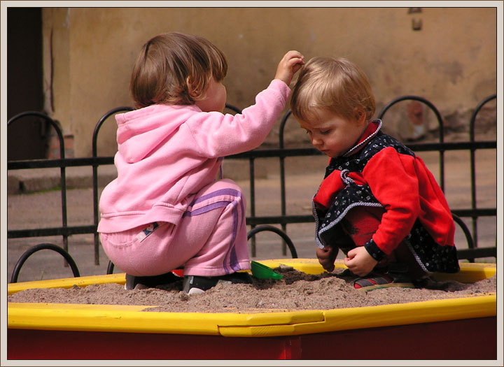
Несчастные случаи при катании на велосипеде являются распространенной причиной травматизма среди детей. Катание по тротуарам, пешеходным дорожкам, езда на раме и багажнике, не держась за руль руками, — все это является причиной трагических случаев. Результатом падения с велосипеда иногда бывают переломы костей рук, ног, сотрясение головного мозга.

Slide 16
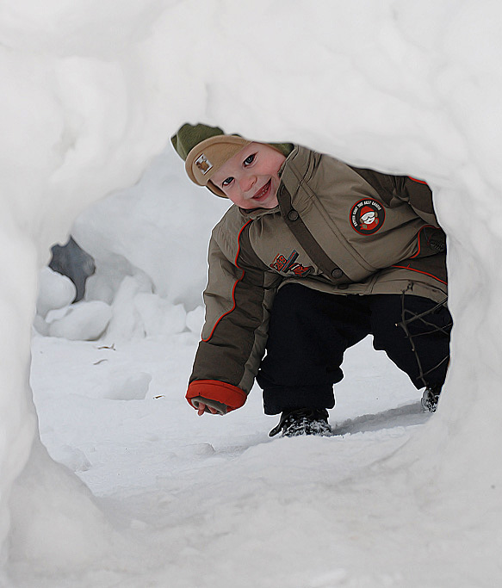
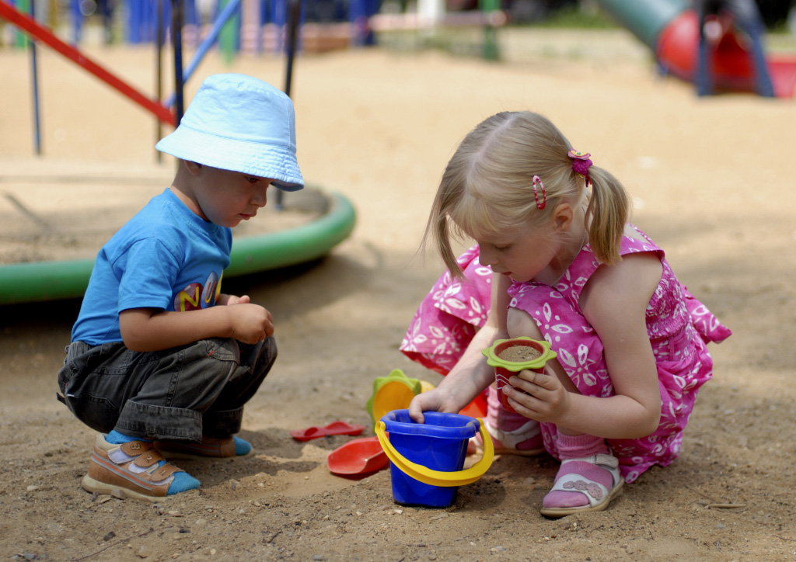
Начиная с раннего возраста, необходимо обучать детей так, чтобы формировались не только знания, но и умения предвидеть опасные ситуации.
И важно, чтобы был постоянный надзор за детьми, повседневное и неустанное воспитание у детей навыков осмотрительного поведения и разумной осторожности. Во многом уровень травматизма зависит от внимательного отношения к собственному здоровью каждого из нас и здоровью своих детей.

Slide 17
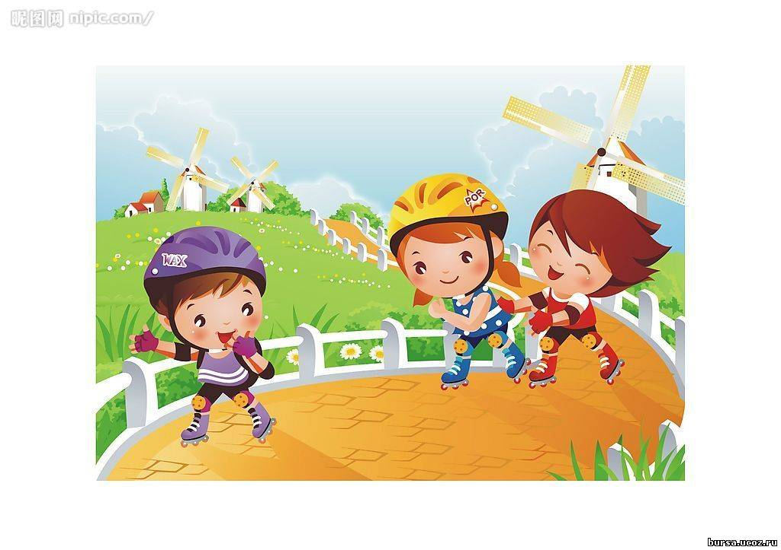
Спасибо за внимание!

